Slide 1
實驗七 異丙醇脫氫 2020.11.05
B06504004 盧彥均
B06504069 蘇峰玉
B05504076 蔡孟儒
B06504124 趙奕翔

Slide 2
數據處理
結果討論
實驗觀察
誤差討論
建議

Slide 3

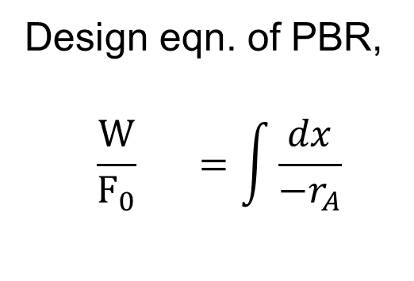
數據處理
Design eqn. of PBR,
$$\frac{W}{F_{0}} =\int{\frac{dx}{−r_{A}}}$$
數據紀錄（已知）
觸媒種類 | CuO:ZnO=1:2
觸媒重量 | 1.0623 (g)
IPA密度 | 0.7863 (g/cm³)
WHSV(weight hourly space velocity) = $F_{0}/W$
轉化率對時間作圖
觀察轉化率跟時間、流量的關係
調整參數
IPA流量 (mL/min) | 0.5 | 0.75 | 1.0
利用1/WHSV與轉化率組合
推出反應級數
-r_{A} = kC_{A}^{n}

Slide 4
數據處理-WHSV的計算
為了怕幫浦流量不穩定，我們每五分鐘紀錄一次幫浦數據，取流量平均值
No. | 起始刻度(mL) | 終了刻度(mL) | 經過時間(min) | 流量(g/hr) | WHSV⁻¹(hr)
1 | 2.700 | 7.546 | 10 | 22.86 | 0.0465
 | 7.546 | 10.05 | 5 | 23.63 | 0.0450
 | 10.05 | 12.73 | 5 | 25.29 | 0.0420
2 | 13.91 | 17.69 | 5 | 35.67 | 0.0298
 | 17.69 | 21.45 | 5 | 35.48 | 0.0299
 | 21.45 | 25.19 | 5 | 35.29 | 0.0301
 | 25.19 | 28.93 | 5 | 35.29 | 0.0301
3 | 30.26 | 35.35 | 5 | 48.03 | 0.0221
 | 35.35 | 40.28 | 5 | 46.52 | 0.0228
 | 40.28 | 45.28 | 5 | 47.18 | 0.0225
 | 45.28 | 50.23 | 5 | 46.71 | 0.0227
0.50 mL/min
WHSV⁻¹ = 0.0435 (hr)
0.75 mL/min
WHSV⁻¹ = 0.0300 (hr)
1.00 mL/min
WHSV⁻¹ = 0.0227 (hr)

Slide 5
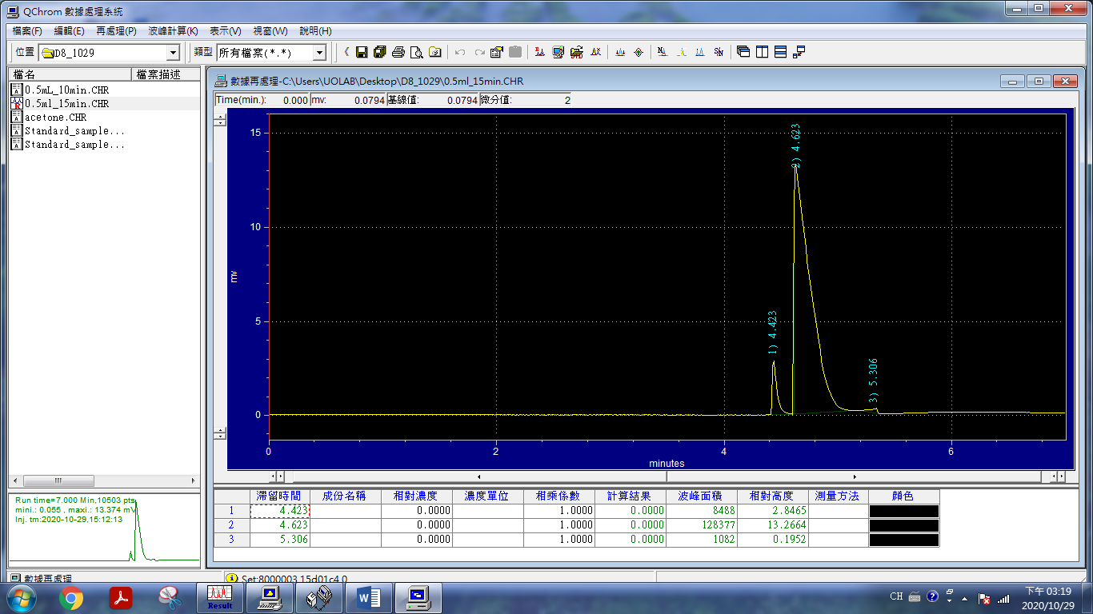
數據處理 - 轉化率X的計算
對於每組流量變換之前，皆等待10分鐘，產物皆收集0.5 μL，稀釋2倍，收集1分鐘
流量(mL/min) | X (%)
0.50 | 5.67 ~ 6.09
0.75 | 3.18 ~ 4.25
1.00 | 1.36 ~ 1.80
我們只取前2個peak算轉化率，原因有二 :
1. 不確定第三個peak是不是MIBK (未打標準品)
2.有些圖沒有第三個peak (不穩定)

Slide 6
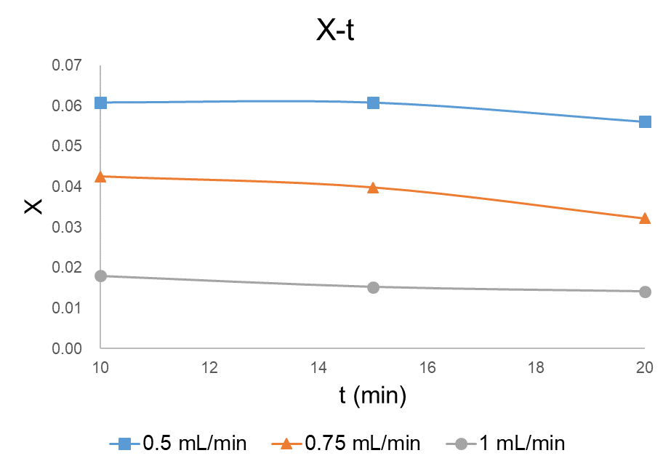
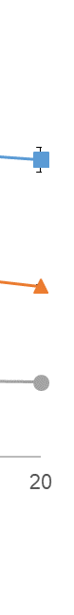
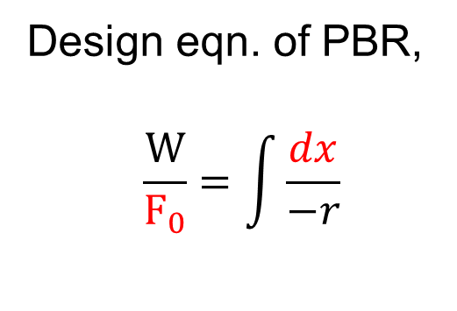
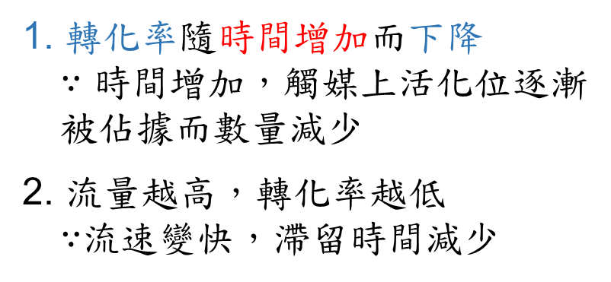
轉化率與時間關係
轉化率隨時間增加而下降
$∵$ 時間增加，觸媒上活化位逐漸
被佔據而數量減少
流量越高，轉化率越低
$∵$流速變快，滯留時間減少
Design eqn. of PBR,
$$\frac{W}{F_{0}}=\int{\frac{dx}{−r}}$$

Slide 7
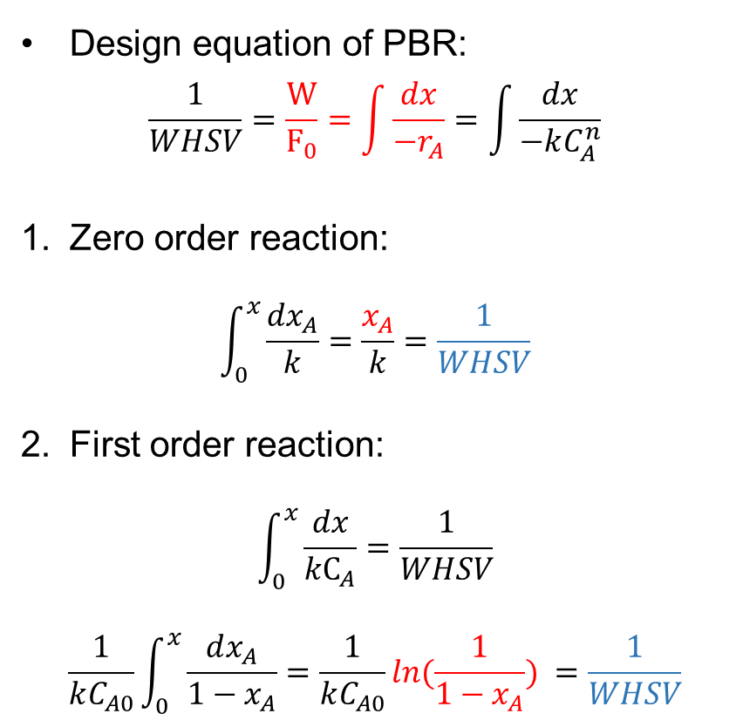
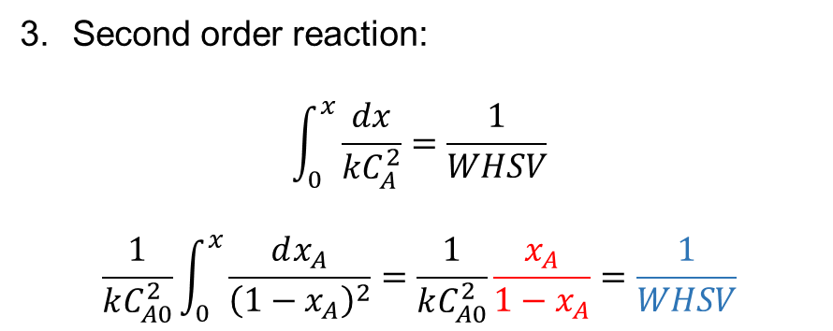
WHSV⁻¹與反應級數討論
Design equation of PBR:
$$\frac{1}{WHSV}=\frac{W}{F_{0}}=\int{\frac{dx}{−r_{A}}}=\int{\frac{dx}{−kC_{A}^{n}}}$$
Zero order reaction:
$$\int_{0}^{x}{\frac{dx_{A}}{k}}=\frac{x_{A}}{k}=\frac{1}{WHSV}$$
First order reaction:
$$\int_{0}^{x}{\frac{dx}{kC_{A}}}=\frac{1}{WHSV}$$
$$\frac{1}{kC_{A0}}\int_{0}^{x}{\frac{dx_{A}}{1−x_{A}}}=\frac{1}{kC_{A0}}ln⁡(\frac{1}{1−x_{A}}) =\frac{1}{WHSV}$$
Second order reaction:
$$\int_{0}^{x}{\frac{dx}{kC_{A}^{2}}}=\frac{1}{WHSV}$$
$$\frac{1}{kC_{A0}^{2}}\int_{0}^{x}{\frac{dx_{A}}{{\left(1−x_{A}\right)}^{2}}}=\frac{1}{kC_{A0}^{2}}\frac{x_{A}}{1−x_{A}}=\frac{1}{WHSV}$$

Slide 8
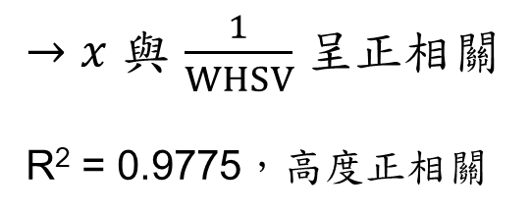
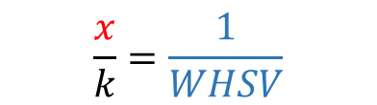
WHSV⁻¹與反應級數討論
$$\frac{x}{k}=\frac{1}{WHSV}$$
Zero order reaction:
$→x$ 與 $\frac{1}{WHSV}$ 呈正相關
R² = 0.9775，高度正相關

Slide 9
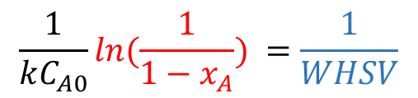
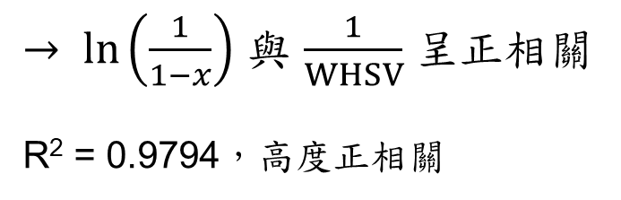
WHSV⁻¹與反應級數討論
First order reaction:
$$\frac{1}{kC_{A0}}ln⁡(\frac{1}{1−x_{A}}) =\frac{1}{WHSV}$$
$→ \ln\left(\frac{1}{1−x}\right)$ 與 $\frac{1}{WHSV}$ 呈正相關
R² = 0.9794，高度正相關

Slide 10
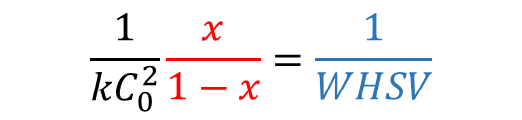
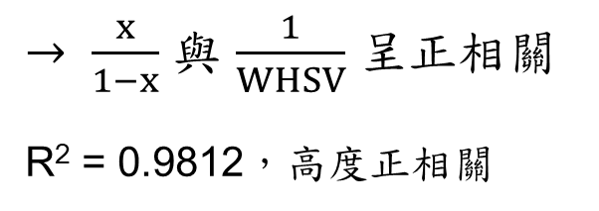
WHSV⁻¹與反應級數討論
$$\frac{1}{kC_{0}^{2}}\frac{x}{1−x}=\frac{1}{WHSV}$$
Second order reaction:
$→ \frac{x}{1−x}$ 與 $\frac{1}{WHSV}$ 呈正相關
R² = 0.9812，高度正相關

Slide 11
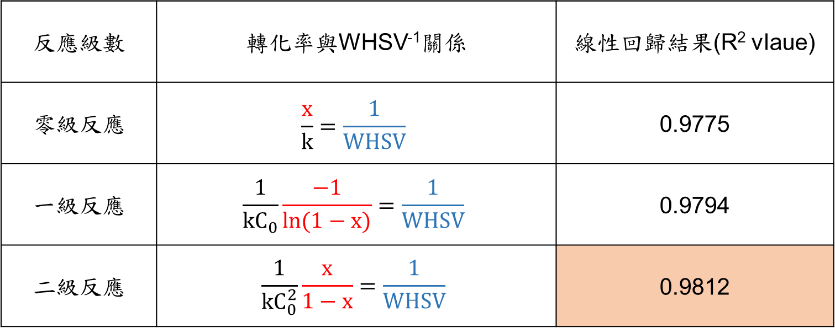
WHSV⁻¹與反應級數討論
反應級數 | 轉化率與WHSV⁻¹關係 | 線性回歸結果(R² vlaue)
零級反應 | $$\frac{x}{k}=\frac{1}{WHSV}$$ | 0.9775
一級反應 | $$\frac{1}{kC_{0}}\frac{−1}{ln⁡(1−x)}=\frac{1}{WHSV}$$ | 0.9794
二級反應 | $$\frac{1}{kC_{0}^{2}}\frac{x}{1−x}=\frac{1}{WHSV}$$ | 0.9812
由線性回歸的結果判斷，此反應較接近二級反應
但反應級數n可能不為整數

Slide 12
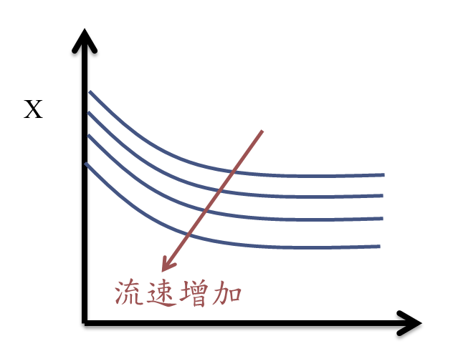

結果討論
$$\frac{W}{F_{0}}=\int{\frac{dx}{−r_{A}}}$$
轉化率隨時間增加而下降
推測原因為催化劑一開始活化位很多，隨著時間變長，活化位漸漸被反應物占滿，造成轉化率下降。
流量越高，轉化率越低
流量越高，在反應器滯留時間下降，反應物還沒反應完就離開反應器，造成轉化率降低。
X與WHSV⁻¹呈正向關係
不管從什麼反應級數來觀察，X積分項皆隨著WHSV的倒數作增加
反應級數n可能不為整數，表示其反應極其複雜

Slide 13
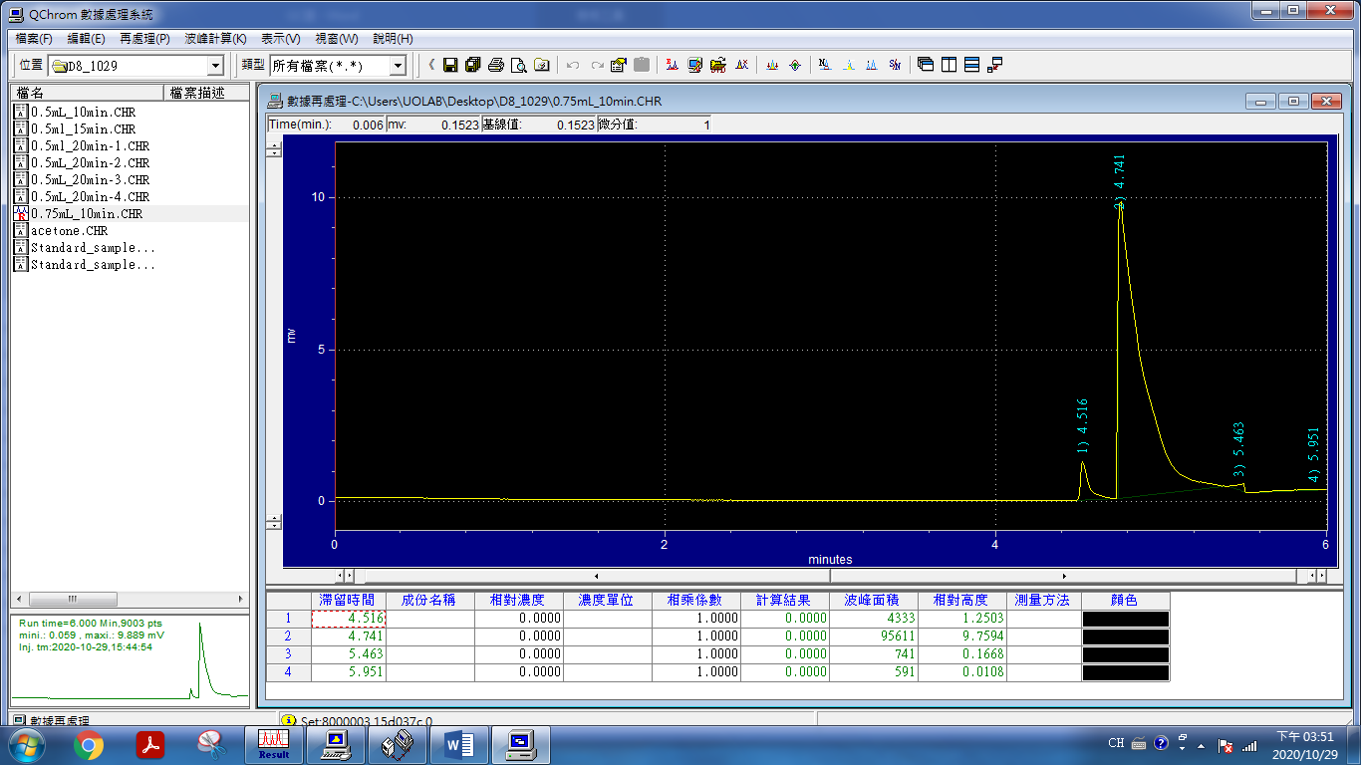
實驗誤差
1.收集產物的時間有差異，因X與時間有關係，造成誤差
2.計算重量分率時，沒有將GC圖中的第三個波鋒加入計算，造成誤差
3.有幾組數據中，GC的第二個和第三個峰沒有分得很開，造成面積計算誤差
4.實驗為氣相反應，為簡化計算將氣體的體積假設為定值，因此在使用公式時會造成誤差

Slide 14
實驗誤差
5. 流速由小至大，故增加流速時，帶出的產物可能將含前一組滯留於反應器的產物，造成誤差
6. 取實驗產物時，第一組流量與後兩組流量的計時時間不同（第一滴產物滴下時、微量幫浦開啟時開始計時）
7. GC針頭取產物時，有無法避免的小氣泡，可能造成誤差
8. 在將數據線性回歸時，只有三個數據點，造成 fitting 誤差，無法準確推論反應級數

Slide 15
實驗觀察
流量開的越大，產物的流量就會變多，收集的時間比較短
IPA/acetone加水會產生白色混濁
前述原因由於有機相與水相不互溶，而產生乳白現象

Slide 16
實驗建議
反應用的觸媒不太穩定，轉化率低
反應級數只有三個點很難判定，可以再多做幾個點
提供MIBK的標準品、RF值，使結果更準確
減慢載流氣體速度，使IPA與MIBK波峰分開

Slide 17
Thanks for listening

